Slide 1
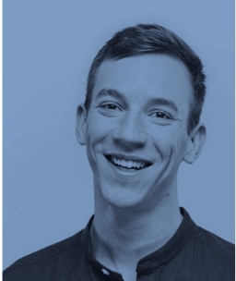
BILD
Stefan - Schlagzeuger
Über mich / Biographie
Stefan ist in einem taditionellen familiärem Umfeld auf dem Land aufgewachsen. Er hat 2 jüngere Brüder und die Eltern führen einen landwirtschaftlichen Betrieb. Während seiner Ausbildung ist er nach St. Augustin umgezogen. In seiner Freizeit übernimmt er Arbeiten in der Land- und Forstwirtschaft. Stefan ist verwurzelt mit seiner Heimat und er engagiert sich gerne in lokalen gemeinnützigen Organisationen. Beruflich arbeitet er in einem Betrieb für den Bau technischer Produktionsanlagen. Vor 6 Jahren hat er Schlagzeug gelernt und er spielt unregelmässig in einem Musikverein.
Zur Person
Motivation | Ziele
Alter: 28 Jahre
Job: Facharbeiter Maschinenbau
Ausbildung: Techniker
Wohnort: St. Augustin
Familienstand: ledig, keine Kinder
Persönlichkeit: zielstrebig, bodenständig, Pragmatiker, eher zurückhaltend; aber bestimmend
sucht kleinere Gruppe mit aktuellem Musik-Repertoire
würde gerne mehr Verantwortung übernehmen
Spaß haben mit Gleichgesinnten
bessere zeitliche Vereinbarkeit mit bestehenden Verpflichtungen
♥ Glücklich wenn..
Musikgeschmack
😞 Ärgerlich wenn..
man sich auf ihn verlassen kann
eine schwierige Passage sitzt
der Wecker klingelt
andere im Orchester den Takt verlieren
Schlager der 90-er
Rock
POP
Bedürfnisse handlungsbezogen | Bedürfnisse sozial
Kreativität Neugier Effizienz Ziele setzen Motorische Aktivität Körperliche Bewegung | Regeln brechen Status Bestimmen Freundschaft Helfen Geselligkeit Kommunizieren
IT- Affinität
Lieblingsbands
checkt E-Mails in Straßenbahn
nutzt Skype
Mails lesen am Rechner
Facebook und Internetrecherche parallel zum Fernsehen
Nickelback
Linkin Park
Wolfgang Petry
Interessen
Maschinen reparieren
Familie
Notes:
1

Slide 2
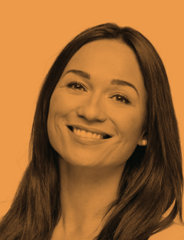
BILD
Elke - E-Gitarre
Über mich / Biographie
Elke ist erst vor 5 Jahren nach Bonn gezogen. Sie ist in Hannover aufgewachsen und hat dort bei der Stadtsparkasse für den Bereich Immobilien gearbeitet. Ihre Tochter geht aktuell in eine Ganztagsschule, sodass sie sich neben ihren Teilzeit- Job in Bonn auch wieder ihrer alten Leidenschaft Musikspielen widmen will. Sie hat in ihrer bisherigen Aktiven- Zeit einige Leistungskurse der Landesschule besucht und sehr gute Leistungen bescheinigt bekommen.
Zur Person
Motivation | Ziele
Alter: 35 Jahre
Job: Bankerin
Ausbildung: Bankkauffrau
Wohnort: Bonn-Beuel
Familienstand: verheiratet, ein
Kind
Persönlichkeit:
selbstbewusst, unscheinbare
Erscheinung, anpackend, engagiert
übernimmt übergreifende Aufgaben
gesellschaftlicher Beitrag leisten
in der Musikerrolle beweisen
gute Leistung zeigen
Vorbildfunktion erfüllen
♥ Glücklich wenn..
Musikgeschmack
😞 Ärgerlich wenn..
alle ihr bestes geben
ihre Leistung anerkannt wird
Engagement fehlt
sie nicht ernst genommen wird
POP
Schlager
Oldies & Evergreens
Bedürfnisse handlungsbezogen | Bedürfnisse sozial
Kreativität Anregung Risiko Effizienz Ziele setzen Planen Kompetenz Entspannung | Gehorchen Status Bestimmen Familie Freundschaft Helfen Kommunizieren
IT- Affinität
Lieblingsbands
nutzt App-basiertes Musik-Streaming
nutzt Weiterbildungsangebote in Form von Online-Seminaren
hat sich eine Smart-Watch gekauft
liest Zeitschriften auf dem Tablet
Dieter Thomas Kuhn
Rex Gildo
Interessen
Gardetanz
Notes:
2

Slide 3
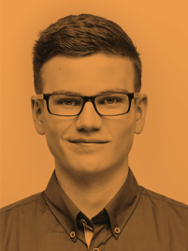
BILD
Tom - Trompete
Über mich / Biographie
Tom ist in Bonn aufgewachsen. Er besucht das Beethoven-Gymnasium und zeigt dort gute Leistungen. In der Schule ist das Spielen eines Instruments bis hin zur Veranstaltung umfangreicher Konzerte ein fester Bestandteil des Unterrichts. Ihm macht das Trompete-Spielen Spaß, aber er mochte einmal in einem anderen Umfeld regelmassig spielen. Er besitzt mehrere eigene Instrumente. Tom ist IT-affin und nutzt online-Angebote relativ oft.
Zur Person
Motivation | Ziele
Alter: 17 Jahre
Job: Schuler
Ausbildung: keine
Wohnort: Bonn Wachtberg
Familienstand: ledig
Persönlichkeit: erwachsenes
Auftreten, guter Bildungsstand,
etwas zurückhaltend, ehrgeizig in
Erreichen von Zielen
in einem kleinerem Umfeld spielen
seine spielerische Fähigkeiten einsetzen
freieres Umfeld ohne Gruppenzwang
Ausrichtung mehr mitgestalten
😞 Ärgerlich wenn..
Musikgeschmack
♥ Glücklich wenn..
es relaxed zugeht
es gesellig ist
andere kleinlich sind
er nicht gefragt wird
Hip Hop & RAP
Rock
POP
Bedürfnisse handlungsbezogen | Bedürfnisse sozial
Kreativität Anregung Neugier Spielen Motorische Aktivität Rückmeldung | Bestimmen Freundschaft Geselligkeit Kommunizieren Gruppenzugehörigkeit Sozialer Vergleich
IT- Affinität
Lieblingsbands
hört Radio über Handy
nutzt Schrittzähler-App
nutzt Facebook und Twitter
nutzt Laptop in Schule
Cold Play
Run-DMC
Interessen
Fußball spielen
PC-Spiele
Notes:
3

Slide 4
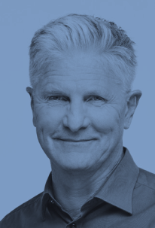
BILD
Peter - Posaune
Über mich / Biographie
Peter spielt schon seit sehr langer Zeit ein Instrument. Auch seine Frau und seine beiden Töchter im Grundschulalter sind sehr musikalisch und spielen u.a. Klavier. Er hat sich seit einiger Zeit auf Posaune als Instrument festgelegt. Er hat ein eigenes Instrument und sucht einen weiteren Einsatz neben seinem aktuellen Verein. Er ist bereit, auch größeren Aufwand in Kauf zu nehmen und sich einer schon formierten Gruppe anzuschließen. Internet- Portale nutzt er eher weniger. Er informiert sich eher über „persönliche“ Kontakte.
Zur Person
Motivation | Ziele
Alter: 55 Jahre
Job: Sachbearbeiter
kassenarztliche Vereinigung
Ausbildung: Bürokaufmann
Wohnort: Meckenheim
Familienstand: verheiratet, 2
Töchter
Persönlichkeit: sehr humorvoll,
bedächtig, feingeistig, unaufgeregt, genügsam
sucht eine neue Musik-Gruppe
mochte unbedingt aktiv bleiben
regelmäßiges spielen
spielen im vorgegebenen Rahmen
😞 Ärgerlich wenn..
Musikgeschmack
♥ Glücklich wenn..
er nicht im Rampenlicht steht
er für sich gut spielt
er wenig Vorgaben bekommt
schwer zu verärgern
klassische Musik
Deutsch-Rock
Bedürfnisse handlungsbezogen | Bedürfnisse sozial
 | Bestimmen Familie Helfen Geselligkeit Schützen Privatsphäre/ Intimität
IT- Affinität
Lieblingsbands
Neugier
Effizienz
Kontrolle
Planen
Kompetenz
checkt E-Mails nur am Rechner
nutzt Smartphone nur für WhatsApp und Nachrichten-Apps
nutzt traditionelle Medien wie Fernsehen und Zeitung
Pur
Lang-Lang
Anne-Sophie Mutter
Royal Orchestra London
Interessen
Familienleben
gut kochen
lesen
Notes:
4

Slide 5
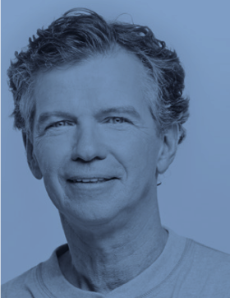
BILD
Sandro - Saxophon
Über mich / Biographie
Sandro spielte viele Jahre Saxophon, Altsaxophon und Klarinette. In seiner aktiven Zeit hatte er einmal einige Jahre in einer Big-Band gespielt und kennt daher die Anforderungen aus diesem Geschäft. Er hatte vor 5 Jahren das Spielen beendet, während er mit dem Hausbau beschäftigt war. Von seiner Kindheit an spielte er im örtlichen Spielmannszug bei Umzügen mit. Er beherrscht auch weitere Blasinstrumente. Zu seiner Aktiven Zeit engagierte er sich auch in der Jugendausbildung
Zur Person
Alter: 48 Jahre Job: DT Projektleiter Technik Ausbildung: Studium Elektrotechnik Wohnort: Bad Godesberg Familienstand: verheiratet, ein erwachsener Sohn Persönlichkeit: bodenständig, detailversessen, anspruchsvoll, kritisch, engagiert, kann auch mal im Vordergrund stehen
Motivation | Ziele
möchte wieder aktiv werden
möchte populäre Musik spielen
mehr improvisierte Inhalte spielen
auf Veranstaltungen und Events spielen
😞 Ärgerlich wenn..
Musikgeschmack
♥ Glücklich wenn..
er Anerkennung erhält
sein Standpunkt berücksichtigt wird
irgendetwas Geduld verlangt
Jazz
Evergreens
Bedürfnisse handlungsbezogen | Bedürfnisse sozial
IT- Affinität
Lieblingsbands
Effizienz
Ziele setzen
Kompetenz
Lernen
Bestimmen
Helfen
Geselligkeit
beschützt werden
nutzt den Laptop nur für dienstliche Zwecke
liest Nachrichten in Papierform
nutzt E-Mails, Instant-Messaging auf Smartphone
ansonsten nur Nutzung elementarer Funktionen auf dem Smartphone
Frank Sinatra
Diana Kral
Interessen
Ausbau Eigenheim
alte Funkgeräte
Notes:
5

